Slide 2
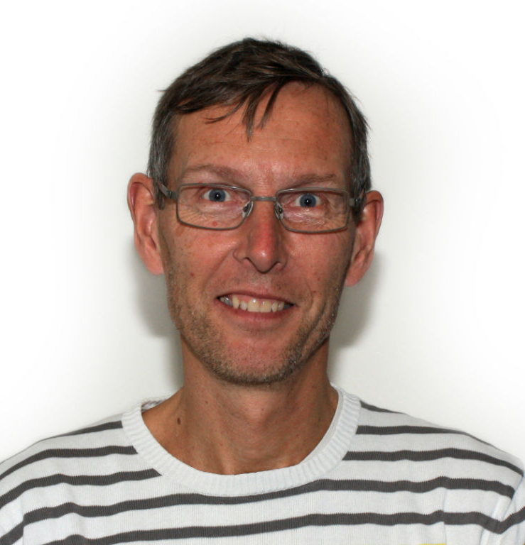
Min egen baggrund
38 år som stx-gymnasielærer (matematik, engelsk, datalogi, 1986 - )
27 år som IB-lærer (mathematics SL / HL,1997 - )
10 år som undervisningsassistent på KU (matematik, 1991 - 2000)
23 år som ekstern lektor på DTU (matematik, 2001 -)
4 år som coach i CMU (matematik, 2013 - 2017)
Notes:
En gymnasieverden under forandring: massegymnasiet, fra grene til studieretninger til 2005- og 2017-reform, nye ungdomsuddannelser, teknologi/CAS
En (parallel) udvikling på universiteterne. Tekstopgaver forsvandt på KU, på DTU fokus på Maple, mere og mere… siden rullet tilbage. Nu computational thinking/Python
Ekspertudvalg…

Slide 3
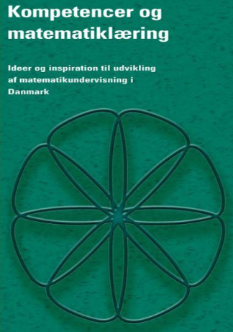
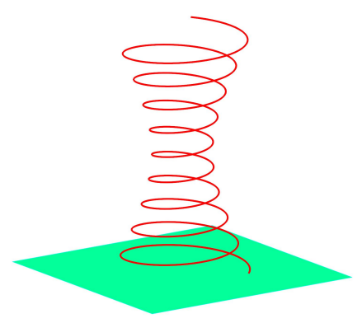
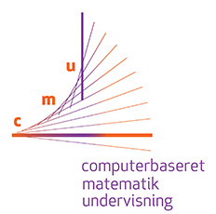
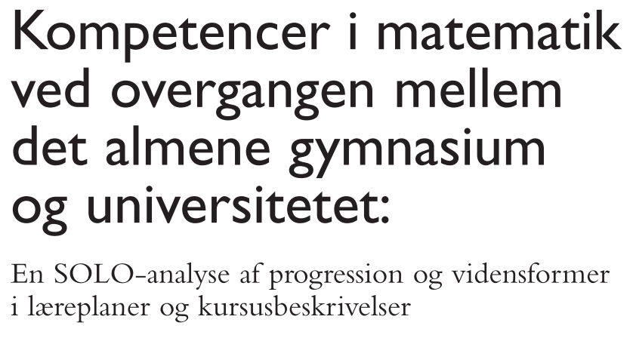
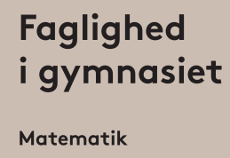
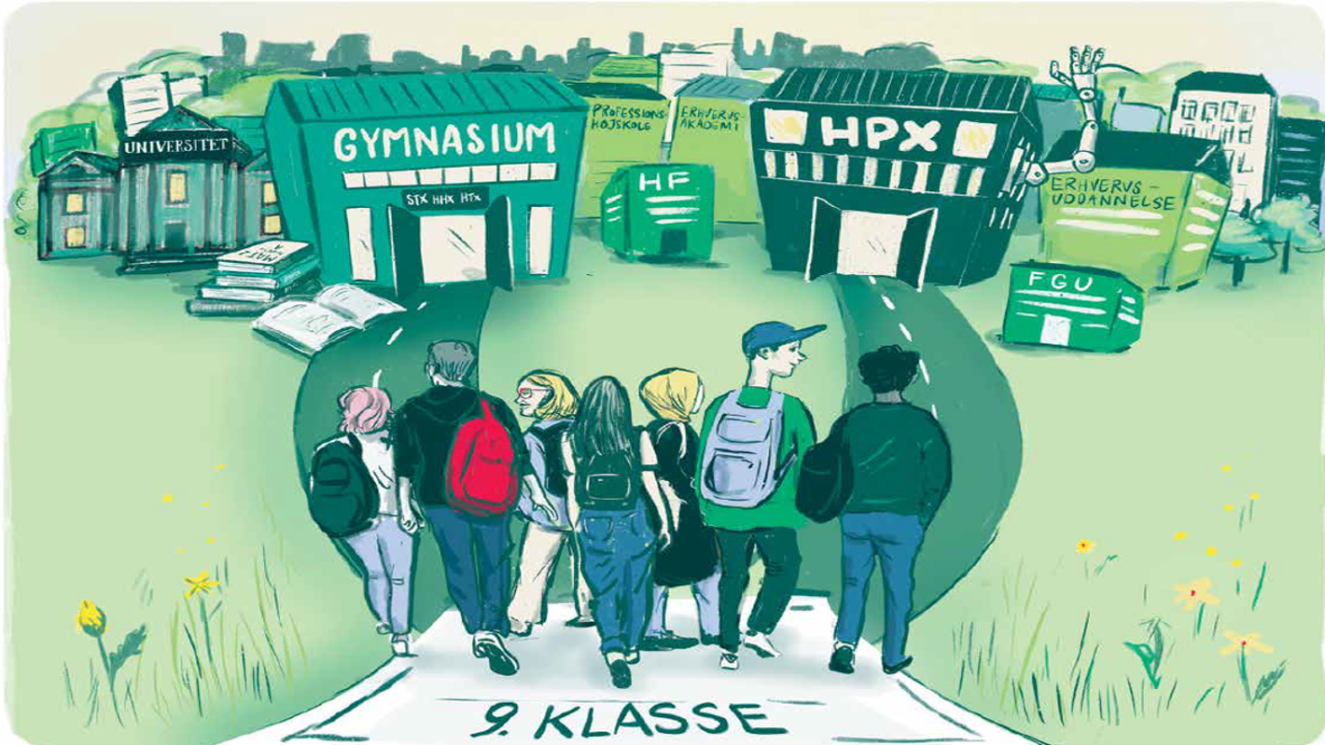
BAGTÆPPE: 25 års fokus på faglighed, kompetencer, overgangsproblemer og reformer.
InterMat
Grundskole
Gymnasium
Universitet

Slide 4
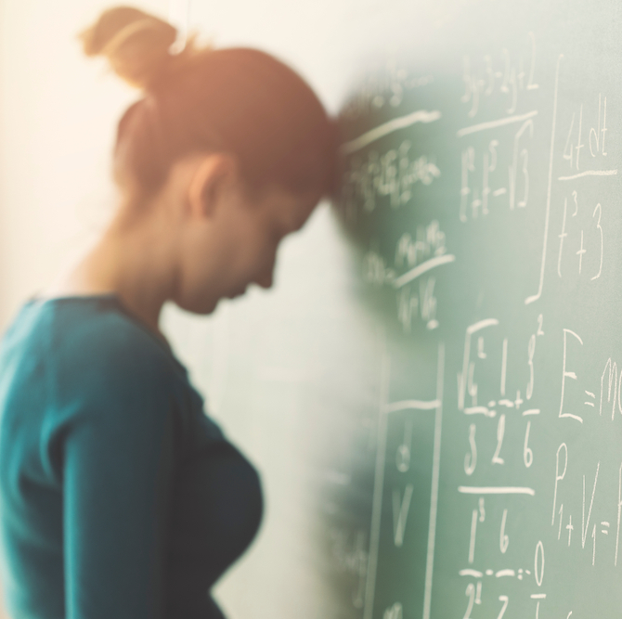
Matematik i stx i runde tal:
50.000 nye gymnasieelever hvert år
50% går i stx
50% tager Mat A (vækst efter 2017)
Store klassestørrelser udfordrer mundtlighed og tid
til den enkelte elev.
Klasser med ”kamel-pukkel” giver et klasserum uden midte!
Omregningsskalaer skal løse problemet!

Slide 5
Som gymnasielærer i matematik
Min erfaring: Samf A – Mat A
Usikker: regnefærdighed, talforståelse, mundtlighed, Delprøve 1, Maple.
Status, anvendelser, Delprøve 2.
Som klasselærer på Mat1 (DTU)
Min erfaring: Software, Elektro, BygTek, GeoFys, BygDes, KunstInt
Usikker faglig baggrund, manglende studieteknik.
Faglig begejstring, accelereret faglig udvikling, godt studiemiljø.
Notes:
Redskabsfag: SRO, SRP, diff.lign, statistik, modeller, regression
Svært ved at læse lektien, når ikke så mange opgaver, løser opgaver ved at veksle mellem opgaven, hints og facit

Slide 6
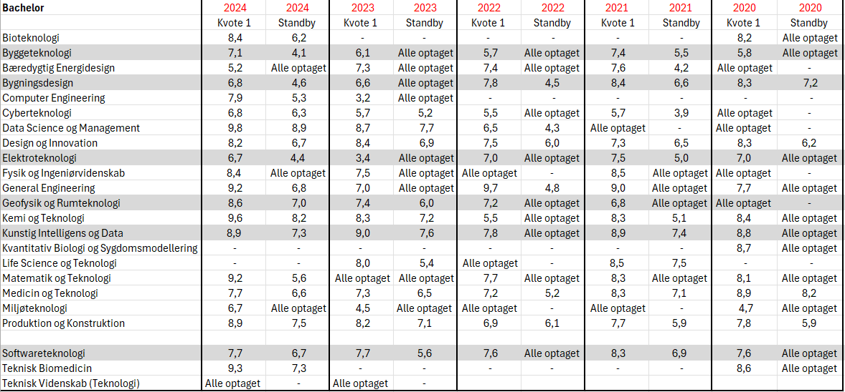
Forskellige studieretninger - forskellige årgange – forskellige adgangskvotienter
Notes:
Adgangskrav MatA

Slide 7
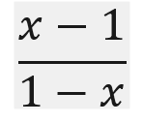
UDVIKLING: Ændrede rammer for Mat1-studiet på DTU:
Fordobling af Mat1 på 20 år
Løbende nye/ændrede studieretninger
Remediering af undervisning og materialer:
web, video, computational thinking
Løbende nye eller ændrede undervisningstiltag:
e-learning, ugequiz med points, MapleTA, hjælpelærere, Python
3 eksempler på udfordringer:
Studerende: mit svar er men facit siger hvad gør jeg galt ?
Hvordan kan brøken reduceres?
Hvis der gælder at så gælder der vel også ?
Men også stort gå-på-mod, stor koncentration og et stort fagligt fællesskab!

Slide 8
Hvordan kan vi udvikle vores elever/matematikfaget? I gymnasiet: * Øgede adgangskrav * Endnu en reform af Mat A * Yderligere undervisningsdifferentiering * Inspiration fra IB * Ændrede undervisningspraksiser * Ændring af eksamensformaterne * … På videregående uddannelser med matematik: * Højere adgangskvotienter * Justering af matematikpensum * Udvikling af anvendelse af AI og hybridundervisning * …

